Slide 1
FACE

Slide 2

NÁZEV: VY_32_INOVACE_ANGLICKY JAZYK_03.FACE
NÁZEV ŠKOLY:ZŠ Pardubice -Spořilov
AUTOR:Mgr. Alena Vavříčková
TEMA:FACE
ČÍSLO PROJEKTU: CZ.1.07/1.4.00/21.2349

Slide 3
ANOTACE
Materiál je určen pro žáky 3. ročníku. Žáci si hravou formou procvičí tematickou oblast „Face“.

Slide 4
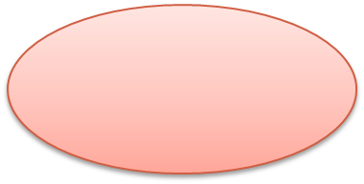

VYTVOŘ SLOVA
ESON
NOSE
EEY
EYE
OUTHM
MOUTH
AER
EAR
HAIR
IHAR

Slide 5
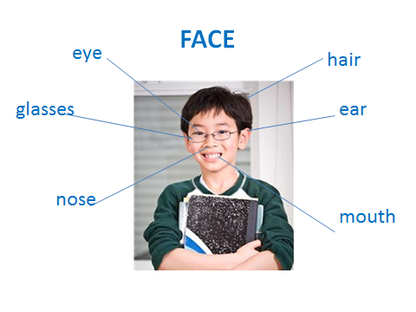

Slide 6

HAVE GOT
I´ve got …
=
Mám …
=
He´s got …
On má …
=
She´s got …
Ona má …

Slide 7
Nakresli obrázek podle textu
Martin has got short dark hair.
He´s got big blue eyes.
He´s got little ears.
He´s got little nose.
He´s got glasses.
He´s got a big mouth.
He´s got a happy face.

Slide 8
CITACE
Pokud není uvedeno jinak, obrazový materiál je použit z office.microsoft.com/cs-cz/images/

